Slide 1
Wykonywanie kary pozbawienia wolności, kary ograniczenia wolności oraz kary grzywny. Dyrektywy ustawowego wymiaru kary, sądowy a ustawowy wymiar kar.
Polityka kryminalna. Zajęcia nr 2.

Slide 2
Katalog kar w polskim prawie karnym
Art. 32 k.k. - w polskim prawie karnym karami są:
- grzywna,
- ograniczenie wolności,
- pozbawienie wolności,
- 25 lat pozbawienia wolności,
- dożywotnie pozbawienie wolności.

Slide 3
Kara pozbawienia wolności
Odgrywa szczególną rolę w katalogu kar i środków karnych przewidzianych w kodeksie karnym
W swych najdłuższych wymiarach stanowi długoterminową izolację skazanego od rodziny i społeczeństwa
Następstwem jej wykonywania jest deprywacja najważniejszych potrzeb człowieka, np. potrzeb emocjonalnych, szacunku, wolności

Slide 4
Cele kary pozbawienia wolności
Art. 67 § 1 k.k.w. - wykonywanie kary pozbawienia wolności ma na celu:
- wzbudzanie w skazanym woli współdziałania w kształtowaniu jego społecznie pożądanych postaw,
a szczególnie
- poczucia odpowiedzialności oraz
- akceptacji konieczności przestrzegania porządku prawnego.

Slide 5
Zasady dotyczące wykonywania kary pozbawienia wolności
Z treści obowiązującego k.k.w. wynika kilka najważniejszych zasad dotyczących wykonywania kary;
Należy do nich zaliczyć:
- zasadę ochrony społeczeństwa i bezpieczeństwa skazanych,
- zasadę udziału społeczeństwa w wykonywaniu orzeczeń oraz w świadczeniu pomocy społecznej readaptacji skazanych (m.in. art. 38 – 43 k.k.w.),
- zasadę indywidualizacji w wykonywaniu kar,
- zasadę wolnej progresji (uzależnienie warunków odbywania kary od postawy i zachowania osadzonego)

Slide 6
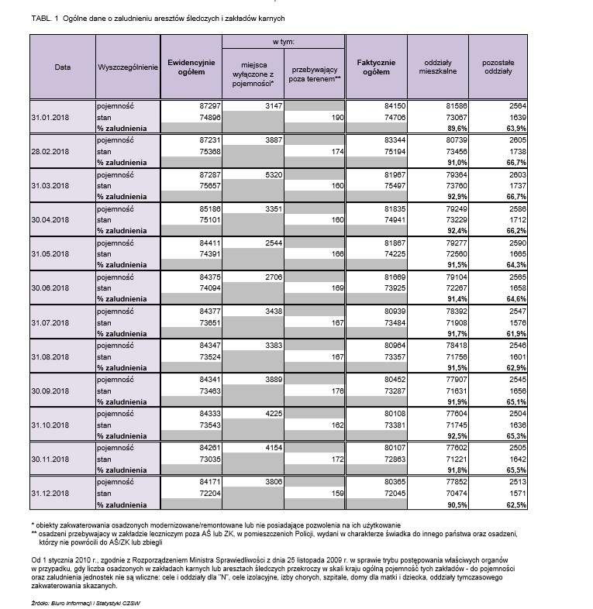
file:///C:/Users/HP/AppData/Local/Packages/Microsoft.MicrosoftEdge_8wekyb3d8bbwe/TempState/Downloads/rok%202018%20(1).pdf

Slide 7
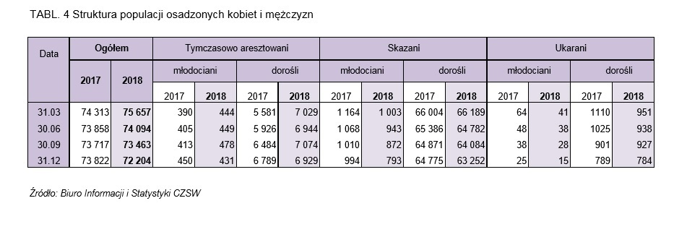
Statystyka – 2018 r. - struktura populacji osadzonych kobiet i mężczyzn

Slide 8
Kara ograniczenia wolności
Art. 34-35 k.k.
Trwa najkrócej miesiąc, najdłużej 2 lata
Wymierza się ją w miesiącach i latach
Polega na:
1)obowiązku wykonywania nieodpłatnej, kontrolowanej pracy na cele społeczne
2) potrąceniu od 10%-25% wynagrodzenia za pracę w stosunku miesięcznym na cel społeczny wskazany przez sąd

Slide 9
Zasady wykonywania obowiązku pracy
Nieodpłatna, kontrolowana praca na cele społeczne jest wykonywania w wymiarze od 20 do 40 godzin w stosunku miesięcznym
Potrącenie wynagrodzenia za pracę może być orzeczone wobec osoby zatrudnionej, w okresie na jaki zostało orzeczone potrącenie, skazany nie może rozwiązać bez zgody sądu stosunku pracy

Slide 10
Kara grzywny
Art. 33 k.k.
Wymierza się ją w stawkach dziennych, określając liczbę stawek oraz wysokość jednej stawki
Jeżeli ustawa nie stanowi inaczej – najniższa liczba stawek 10, najwyższa 540
Ustalając stawkę dzienną, sąd bierze pod uwagę dochody sprawcy, jego warunki osobiste, rodzinne, stosunki majątkowe i możliwości zarobkowe
Stawka dzienna nie może być niż od 10 zł, ani też przekraczać 2000 zł

Slide 11
Dyrektywy ustawowego wymiaru kary
Art. 53 k.k.
Sąd wymierza karę:
1. według swojego uznania,
2. w granicach przewidzianych przez ustawę,
3. bacząc, by jej dolegliwość nie przekraczała stopnia winy,
4. uwzględniając stopień społecznej szkodliwości czynu,
5. uwzględniając cele zapobiegawcze i wychowawcze, które ma osiągnąć w stosunku do skazanego,
6. uwzględniając potrzeby w zakresie kształtowania świadomości prawnej społeczeństwa.

Slide 12
Dyrektywy ustawowego wymiaru kary i środków karnych
Granice kary, które zakreśla ustawa, wynikające z przepisu dot. danego przestępstwa, a także z innych regulacji, np. o recydywie
Art. 53 k.k.
Sąd wymierza karę:
1. według swojego uznania,
2. w granicach przewidzianych przez ustawę,
3. bacząc, by jej dolegliwość nie przekraczała stopnia winy,
4. uwzględniając stopień społecznej szkodliwości czynu,
5. uwzględniając cele zapobiegawcze i wychowawcze, które ma osiągnąć w stosunku do skazanego,
6. uwzględniając potrzeby w zakresie kształtowania świadomości prawnej społeczeństwa.

Slide 13
Sądowy wymiar kary i środków karnych
Orzeczenie kary przez sąd konkretnemu sprawcy w konkretnej sprawie karnej
Zasady sądowego wymiaru kary:
- zasady o charakterze ogólnoprawnym (np. zasada równości wobec prawa),
- zasada swobodnego uznania sędziowskiego w ramach kary (nie oznacza pełnej dowolności, związany jest ustawowym wymiarem kary),
- zasada indywidualizacji kary (art. 55 k.k.),
- zasada oznaczoności kary.
Dyrektywy sądowego wymiaru kary
a) ogólne (przede wszystkim art. 53 kk i art. 3 k.k.; np. humanitaryzm kary, stopień winy sprawcy, stopień szkodliwości społecznej czynu, cele zapobiegawcze i wychowawcze w stosunku do skazanego, potrzeby w zakresie kształtowania świadomości prawnej społeczeństwa)
b) szczególne (rozwinięcie dyrektyw ogólnych, niektóre mają charakter samodzielny, art. 53 § 2 i3 k.k.)

Slide 14
Materiały źródłowe
T. Szymanowski „Prawo karne wykonawcze z elementami polityki karnej i penitencjarnej”, Warszawa 2017,
Ustawa z dnia 6 czerwca 1997 r. - Kodeks karny,
Ustawa z dnia 6 czerwca 1997 r. - Kodeks karny wykonawczy,
Statystyka Służby Więziennej za rok 2018, https://www.sw.gov.pl/strona/statystyka-roczna

